Slide 1
Projekt z języków assemblerowych:
Nakładanie gradientu na bitmapę
Autor: Tomasz Skowron
Inf sem 5

Slide 2
Założenia projektowe
1. Napisać główną część aplikacji konsolowej w języku C/C++.
2. Napisać algorytm do nakładania gradientu na bitmapę w C/C++ oraz Assemblerze.
3. W programie będzie możliwość wyboru funkcji (C lub Assembler).
4. W programie będzie możliwość wyboru ilości wykorzystanych wątków. (domyślnie maksymalna dostępna)
4. W programie będzie można wybrać kolor do nałożenia.
4. W programie dostępny będzie wybór ścieżek do plików we/wy

Slide 3
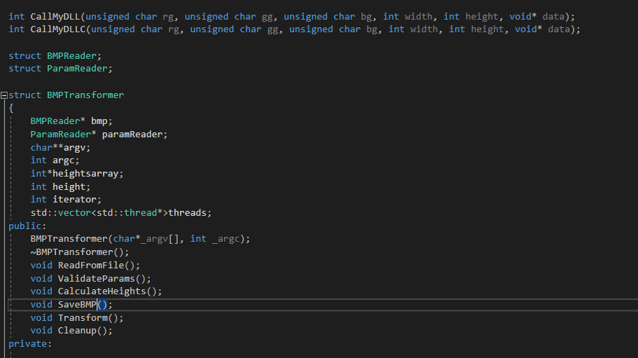
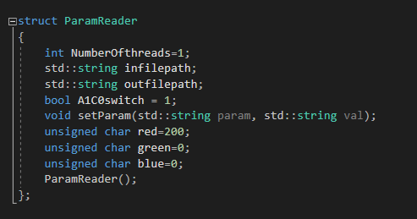
Podstawowe klasy programu cz. 1

Slide 4
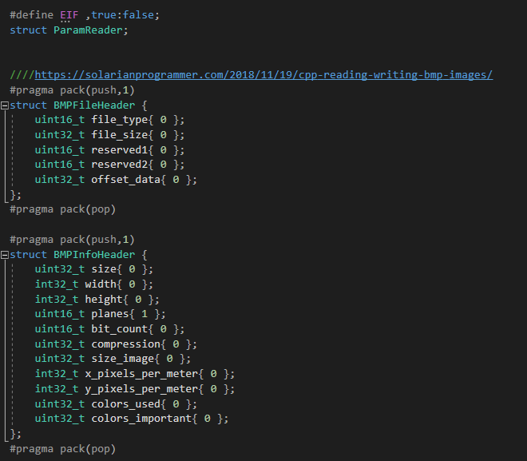
Podstawowe klasy programu cz. 2

Slide 5
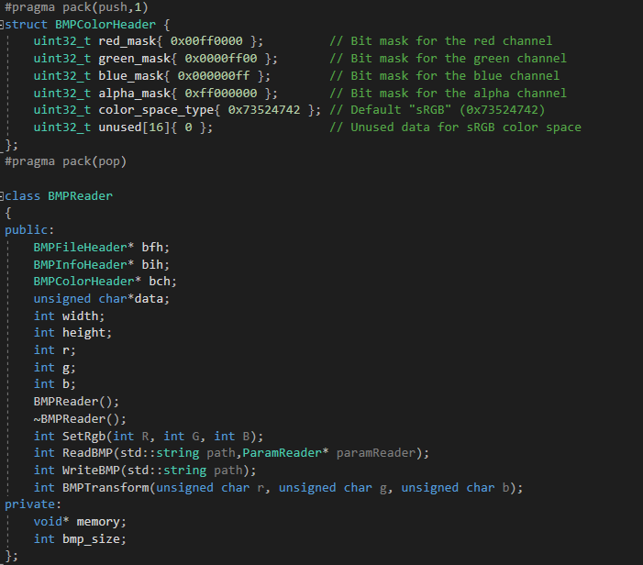
Podstawowe klasy programu cz. 3

Slide 6
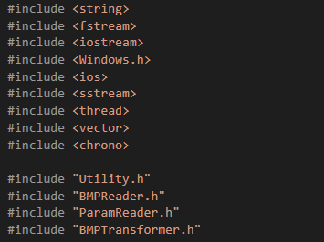
Wykorzystane biblioteki

Slide 7
Podlinkowanie bibliotek?

Slide 8
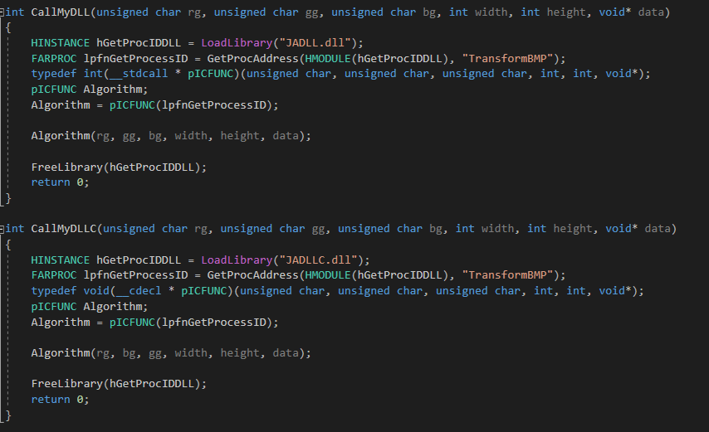
Podlinkowanie bibliotek?
Dynamiczne

Slide 9
Algorytm- co to jest gradient?

Slide 10

Algorytm- co to jest gradient?

Slide 11
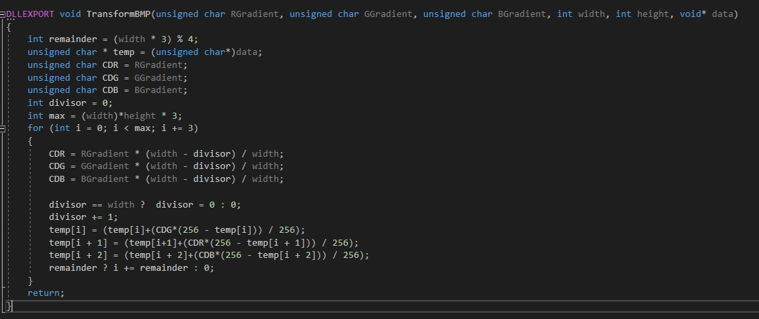
Aglorytm-omówienie na przykładzie implementacji w C/C++
KAŻDY piksel zostanie uaktualniany o wartość zależną od jego osobistej POZYCJI
i WARTOŚCI PRZED TRANSFOMRACJĄ!!!

Slide 12

Czy zatem algorytm nadaje się do implementacji w assemblerze?

Slide 13
A udało się?

Slide 14


A udało się?

Slide 15
Wykorzystanie instrukcji wektorowych
movq
movhlps
movlhps
xorps
orps
vzeroall
movdqu (z nadzieją, że nadrobi pozostałe straty czasowe)

Slide 16
Idea schematu realizacji transformacji bitmapy w assemblerze cz.1
Wyjęcie zmiennych z rejestrów, będą nam potrzebne
Pętla dla każdego rzędu
  Pętla dla każdego segmentu (5 pikseli)
    Obliczenie offsetu (blok danych jest jednolity; obarczony wyrównaniem do 4 bajtów, inwersją licznika {zliczamy w dół w programie}, co nie sprzyja skorzystaniu z większości typów adresowania) {ptr=data+(3*divisor)+3*((height-rowloopscount)*width+remainder)+3}

Slide 17
Idea schematu realizacji transformacji bitmapy w assemblerze cz.2
    Pobranie wektora z offsetu
    Dla każdego z 5 pobranych do wektora wartości
      Wyłuskanie bajtu wartości r,g,b
      Obliczenie nowej wartości
      Wstawienie do wektora nie zaburzając reszt
    Zapisanie wektora do pamięci
    Sprawdzanie warunków końca pętli rejestowej
  Sprawdzanie warunku końca danych

Slide 18
Czy da się to poprawić?

Slide 19
Co z wynikami?
Assembler
Elapsed time: 0.485349s with: 1 threads
Elapsed time: 0.258894s with: 2 threads
Elapsed time: 0.180423s with: 3 threads
Elapsed time: 0.177424s with: 4 threads
Elapsed time: 0.167070s with: 5 threads
Elapsed time: 0.128334s with: 6 threads
Elapsed time: 0.123208s with: 7 threads
Elapsed time: 0.113828s with: 8 threads
C/C++
Elapsed time: 0.099588s with: 1 threads
Elapsed time: 0.038282s with: 2 threads
Elapsed time: 0.040397s with: 3 threads
Elapsed time: 0.032899s with: 4 threads
Elapsed time: 0.028676s with: 5 threads
Elapsed time: 0.029681s with: 6 threads
Elapsed time: 0.027724s with: 7 threads
Elapsed time: 0.037474s with: 8 threads

Slide 20
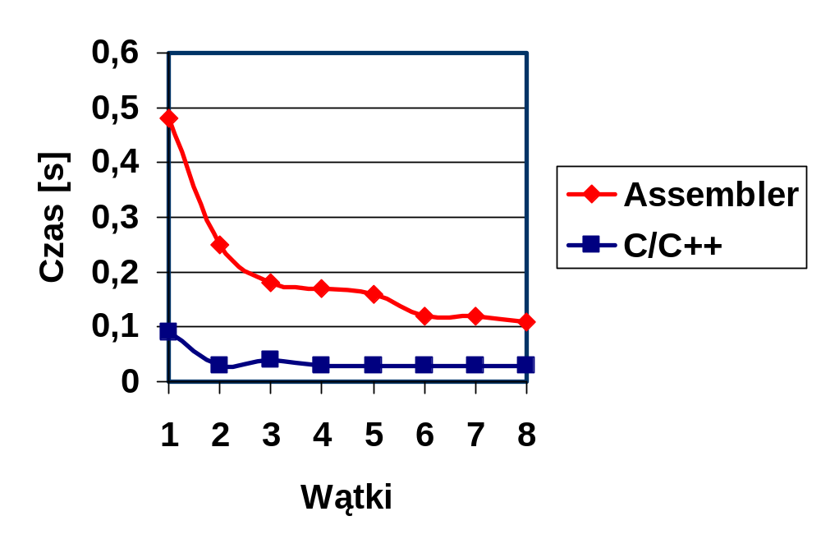
Co z wynikami?

Slide 21

Czy da się to poprawić?

Slide 22
Wykorzystanie instrukcji wektorowych
vpbroadcastb
vpsubb
movdqu
xorps
vpmovzxbd
vpmulld
vcvtdq2ps
vdivps
pslrdq
pslldq

Slide 23
Idea algorytmu w wersji 2.0
temp[i]=temp[i]+(G_{i}*((width-divisor_{i})/width)*(256-temp[i]))/256
xmm12
xmm11
xmm2

Slide 24
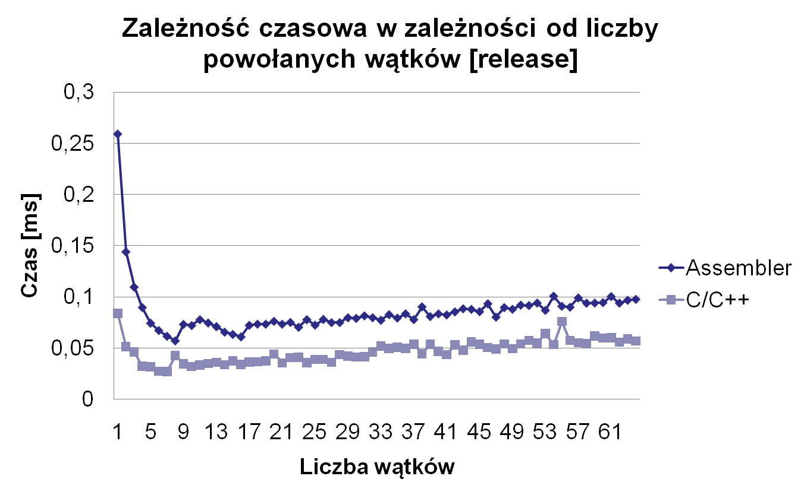
Co z wynikami?

Slide 25
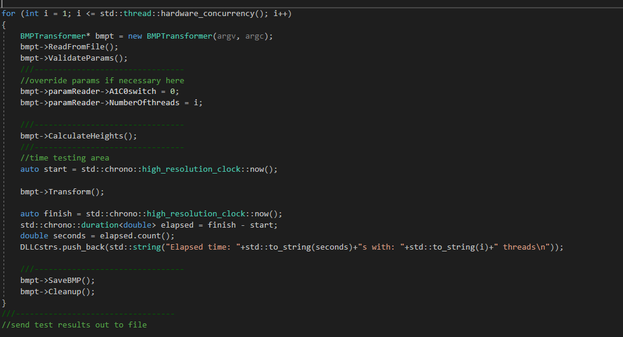
Algorytm testujący program
Boska klasa - BMPTransformer

Slide 26
Wnioski
Assembler jest fajny
W rejestrze nie ma typu, są tylko zera i jedynki, a kiedy nie ma typów, to nie można użyć złego typu
Dynamiczne linkowanie jest prostsze niż mogłoby się wydawać
Wątki mają duży wpływ na szybkość działania programu, ale do czasu
Nie każdy algorytm nadaje się do operacji wektorowych

Slide 27
Dziękuję za uwagę!

